Slide 1
7.3 二力平衡

Slide 3


1. 知道二力平衡条件；
2. 能运用力与平衡的知识，分析物体的受力情况，判断物体的运动状态；
3. 能欣赏力与平衡之美。

Slide 4

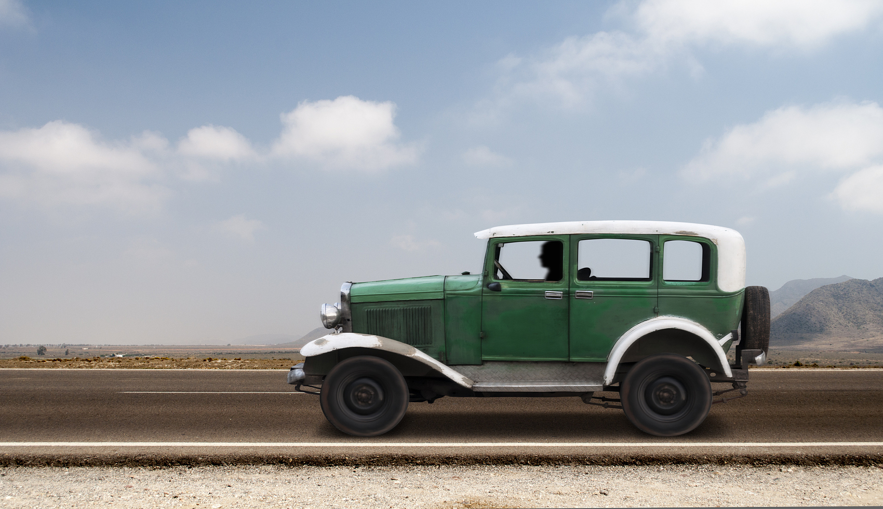

请对下列物体进行受力分析：
F_{支}
F_{支}
F_{牵}
F_{阻}
G
G
静止的水杯
匀速行驶的汽车
图中的物体在受到外力的情况下却可以保持静止或匀速直线运动状态，这和牛顿第一定律相悖吗？

Slide 5
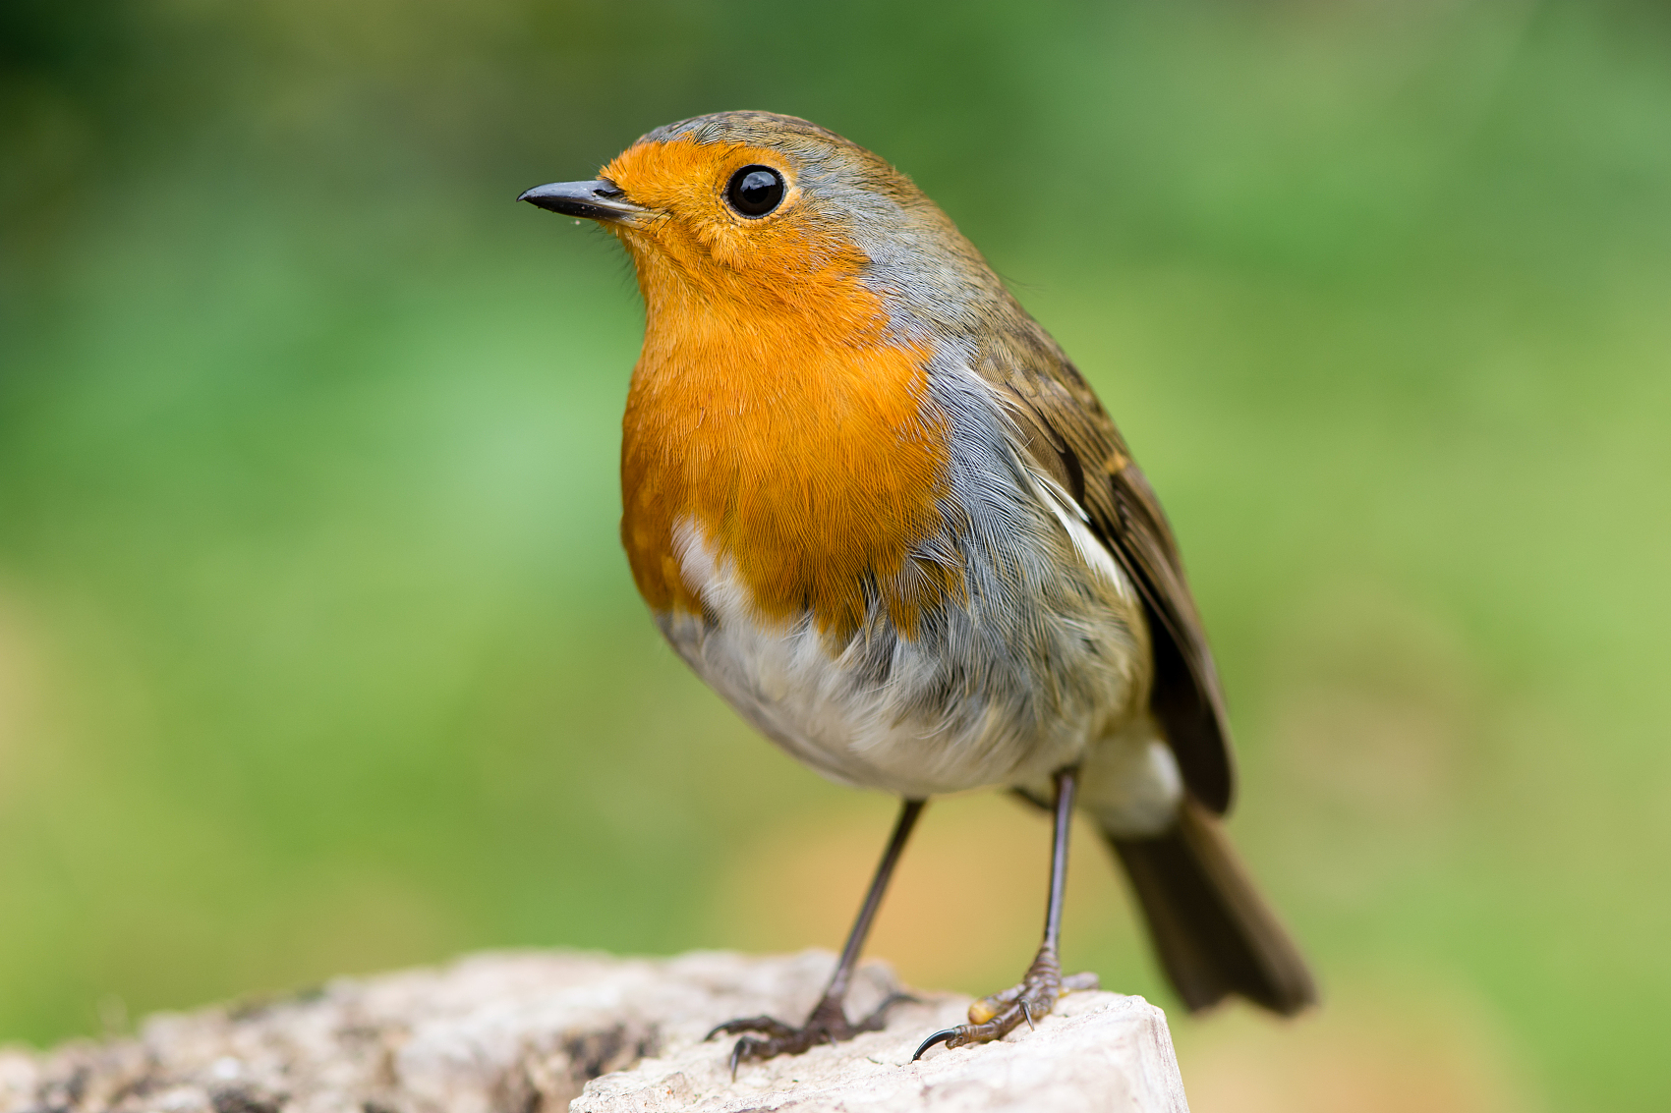
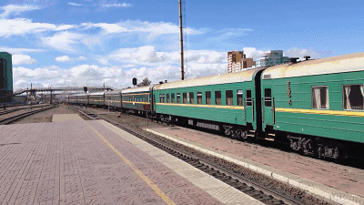
平衡状态
定义：
物理学中，把物体保持静止或匀速直线运动状态称为平衡状态。
静止站立的小鸟处于平衡状态
匀速行驶的火车处于平衡状态

Slide 6
平衡状态
平衡力
物体如果在两个力的作用下处于平衡状态，这两个力互称平衡力。

Slide 7
平衡状态
受力物体处于平衡状态的原因
处于平衡状态的物体虽然都受到了力，但所受的力是平衡力，改变物体运动状态的作用效果相互抵消，因而能保持静止或匀速直线运动状态。
F_{支}
F_{支}
F_{牵}
F_{阻}
G
G

Slide 8
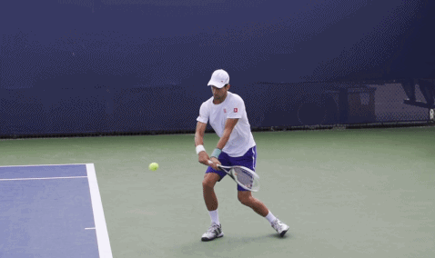
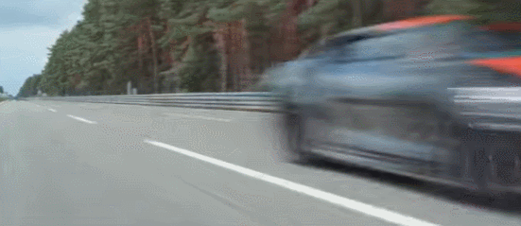
平衡状态
判断物体是否受平衡力
接触球拍时网球的运动方向改变，网球不受平衡力。
汽车的运动速度改变，
汽车不受平衡力。

Slide 9

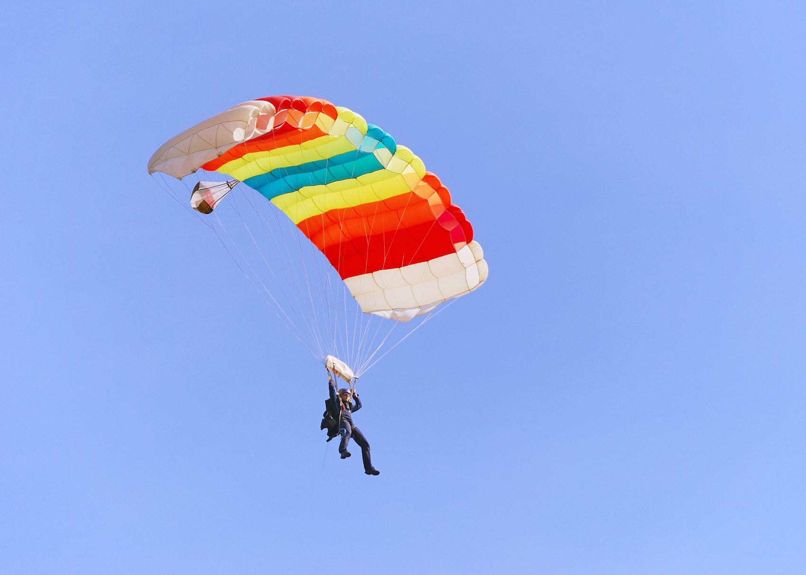
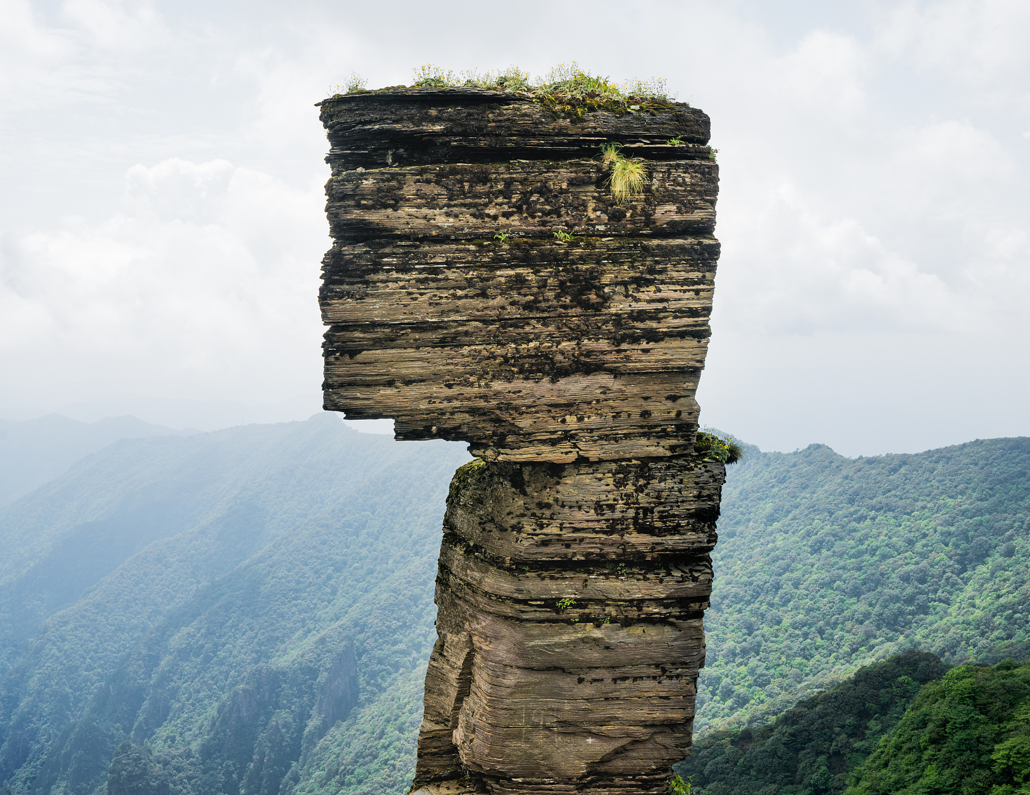







平衡状态
判断物体是否受平衡力
最简单的平衡状态时什么状态？物体处于平衡状态最少受几个力？
栖息在枝条上的小鸟静止时受到的重力和支持力是一对平衡力。
跳伞运动员在某段时间内匀速下降时受到的重力和空气阻力是一对平衡力
梵净山上的“蘑菇石”屹立不倒也是因为受到平衡力的作用。

Slide 10
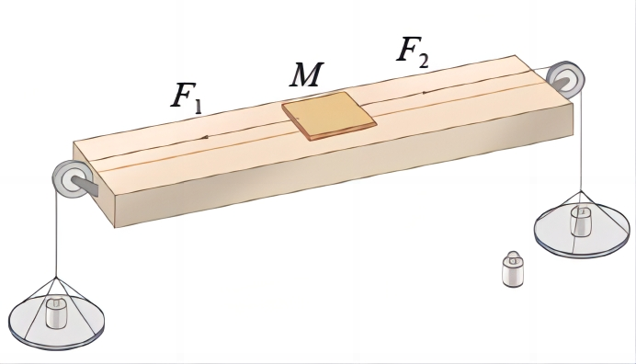
二力平衡的条件
做中学 探究二力平衡的条件
实验步骤
在如图所示的实验装置中，向质量相等的两个托盘中分别加入适量的砝码，使纸板M保持静止状态，这时纸板在水平方向上受到两个力F₁、F₂的作用。思考两个力之间有什么关系？纸板所受合力的大小、方向怎样？

Slide 11
二力平衡的条件
做中学 探究二力平衡的条件
实验步骤
把纸板转动一小角度，此时作用在纸板上的两个力是否还在一条直线上？松手后，纸板怎样运动？
如果往右边的托盘里增加1个砝码，而左边托盘里的砝码不变，纸板的运动情况怎样呢？

Slide 12
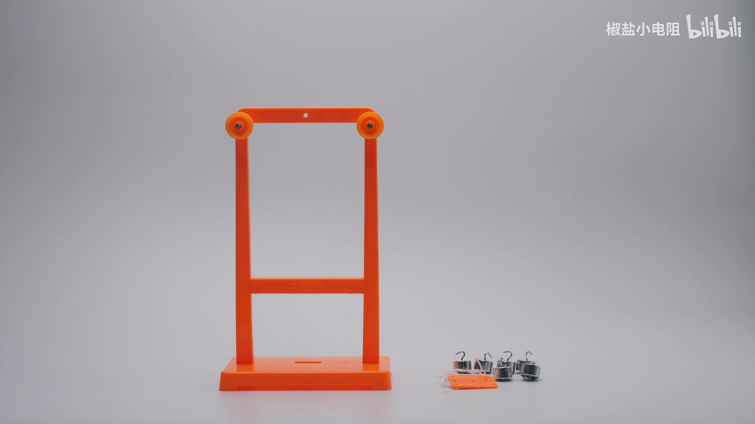
二力平衡的条件
做中学 探究二力平衡的条件

Slide 13

二力平衡的条件
通过实验现象可以总结出二力平衡的条件吗？
做中学 探究二力平衡的条件
实验现象
实验次数 | 小纸板在水平方向所受二力情况 |  |  | 运动状态是否改变 | 作用力 是否平衡
 | 是否在一条直线上 | 方向 | 大小
第一次 | 是 | 相同 | 相同 | 改变 | 不平衡
第二次 | 是 | 相反 | 不同 | 改变 | 不平衡
第三次 | 否 | 有一定角度 | 相同 | 改变 | 不平衡
第四次 | 是 | 相反 | 相同 | 不改变 | 平衡

Slide 14
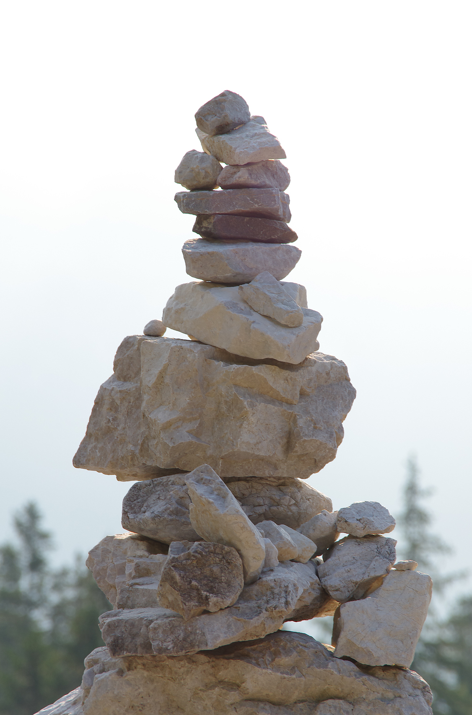

二力平衡的条件
做中学 探究二力平衡的条件
实验结论
二力平衡的条件是：作用在同一物体上的两个力大小相等、方向相反，并且作用在同一条直线上。
简化为：
同体、等大、反向、共线
平衡力和相互作用力有什么关系呢？

Slide 15

二力平衡的条件
二力平衡与相互作用力的关系

Slide 16
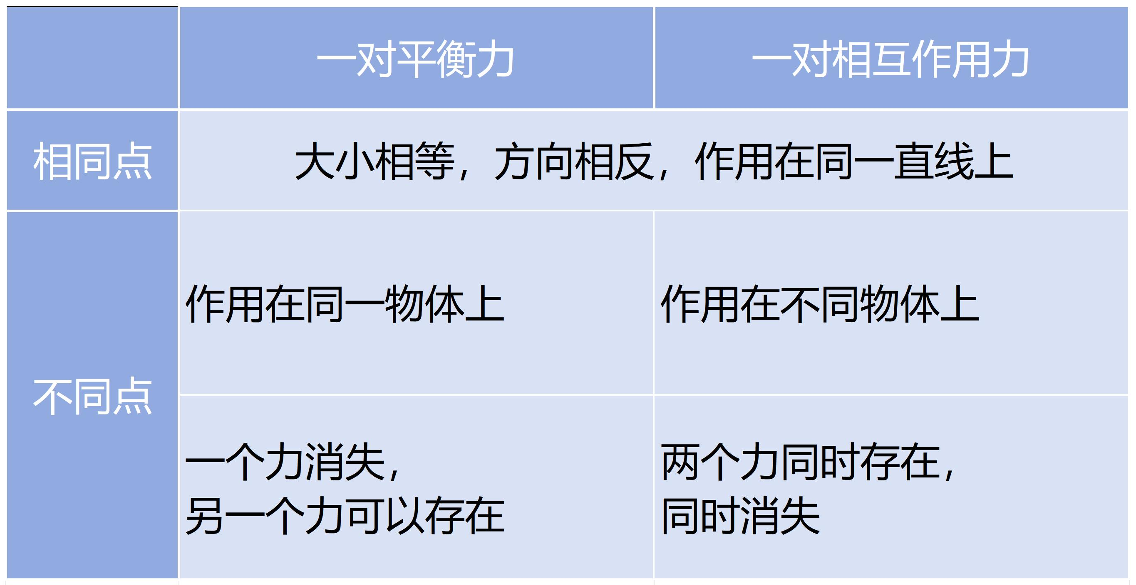
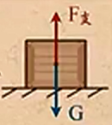
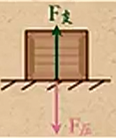
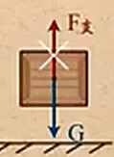
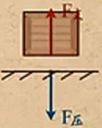
二力平衡的条件
二力平衡与相互作用力的关系

Slide 17
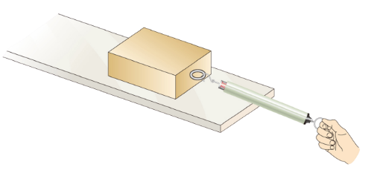
二力平衡的条件
二力平衡条件的应用
在“探究滑动摩擦力大小与哪些因素有关”的实验中，当木块保持匀速直线运动时，它受到的拉力和摩擦力是一对平衡力，两个力大小相等、方向相反，所以从弹簧测力计的示数就可知摩擦力的大小。

Slide 18
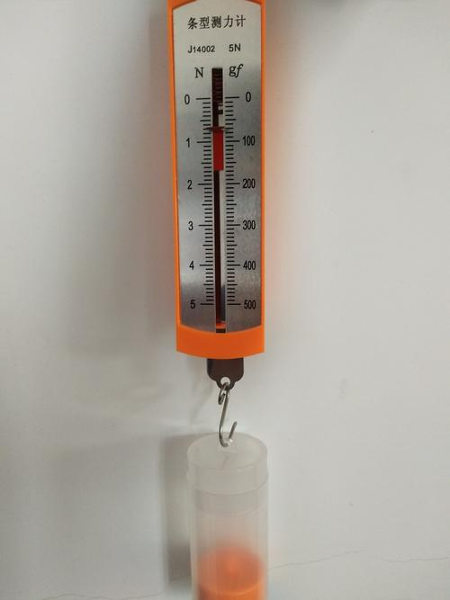
二力平衡的条件
二力平衡条件的应用
在“探究重力与质量的关系”的实验中，物体静止时所受的重力与弹簧测力计对它的拉力大小相等、方向相反，作用在同一条直线上。

Slide 19

二力平衡的条件
利用二力平衡解决物理问题
1. 根据物体处于平衡状态，可以由一个力的大小、方向确定另一个力的大小、方向。
2. 根据物体的受力情况判断物体所处的状态：物体运动状态改变，则物体一定受到非平衡力的作用；而物体受平衡力作用时，将保持静止状态或匀速直线运动状态。

Slide 20
二力平衡的条件
利用二力平衡解决物理问题
例1 某新型电动自行车，质量为40kg，一质量为60kg的人驾驶该自行车在平直道路上匀速行驶，20min内通过了6000m，若该车在运动过程中受到的阻力为车总重的0.03倍，g取10N/kg。求此次行驶过程中车的牵引力。
解：据题意得，此次行驶中物体处于平衡状态
∴ F_{牵} = F_{阻}
又据题意得
F_{阻} = (G_{人} + G_{车}) × 0.03
解得
F_{牵}=F_{阻}=30N
答：此次行驶过程中车的牵引力为30N。

Slide 21
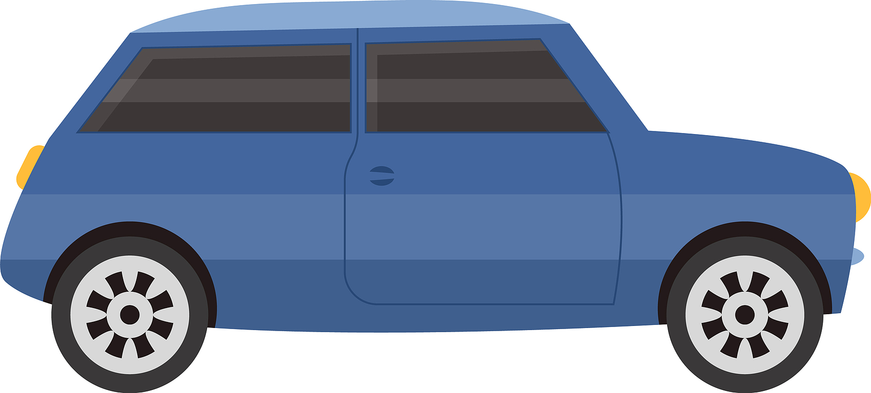
二力平衡的条件
支持力F_{支}
利用二力平衡解决物理问题
阻力F_{阻}
例2 如图所示是一辆在水平面上正在直线行驶的小车，请分析小车的受力情况，小车可能的运动情况并写出相应情况下受力大小关系。
牵引力F_{牵}
重力G
①小车可能处于匀速直线行驶中，此时G = F_{支}，F_{牵} = F_{阻}。
②小车可能处于加速直线行驶中，此时G = F_{支}，F_{牵} ＞ F_{阻}。
③小车可能处于减速直线行驶中，此时G = F_{支}，F_{牵} ＜ F_{阻}。

Slide 22
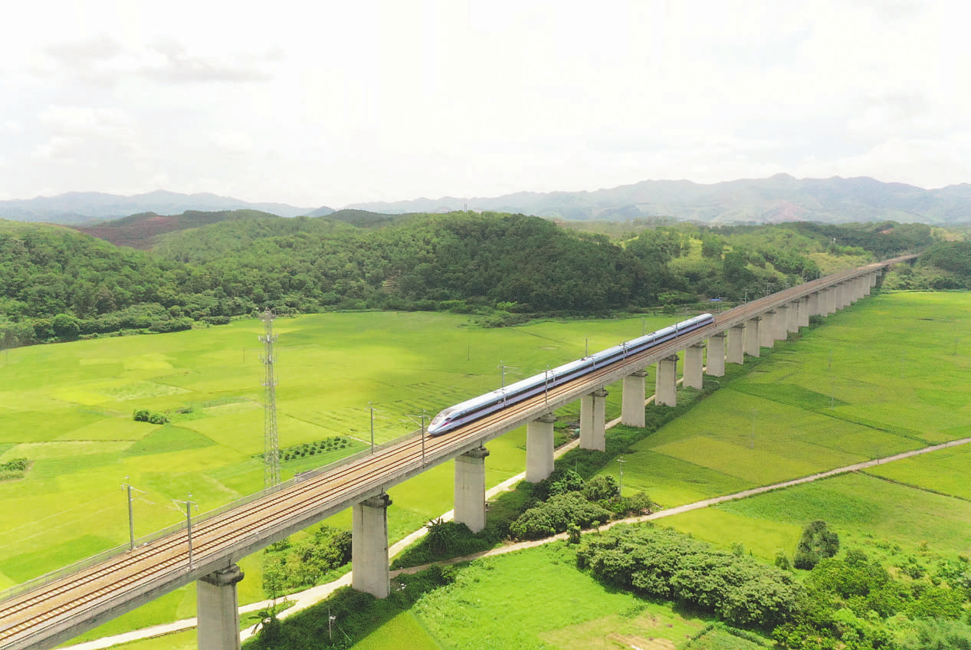
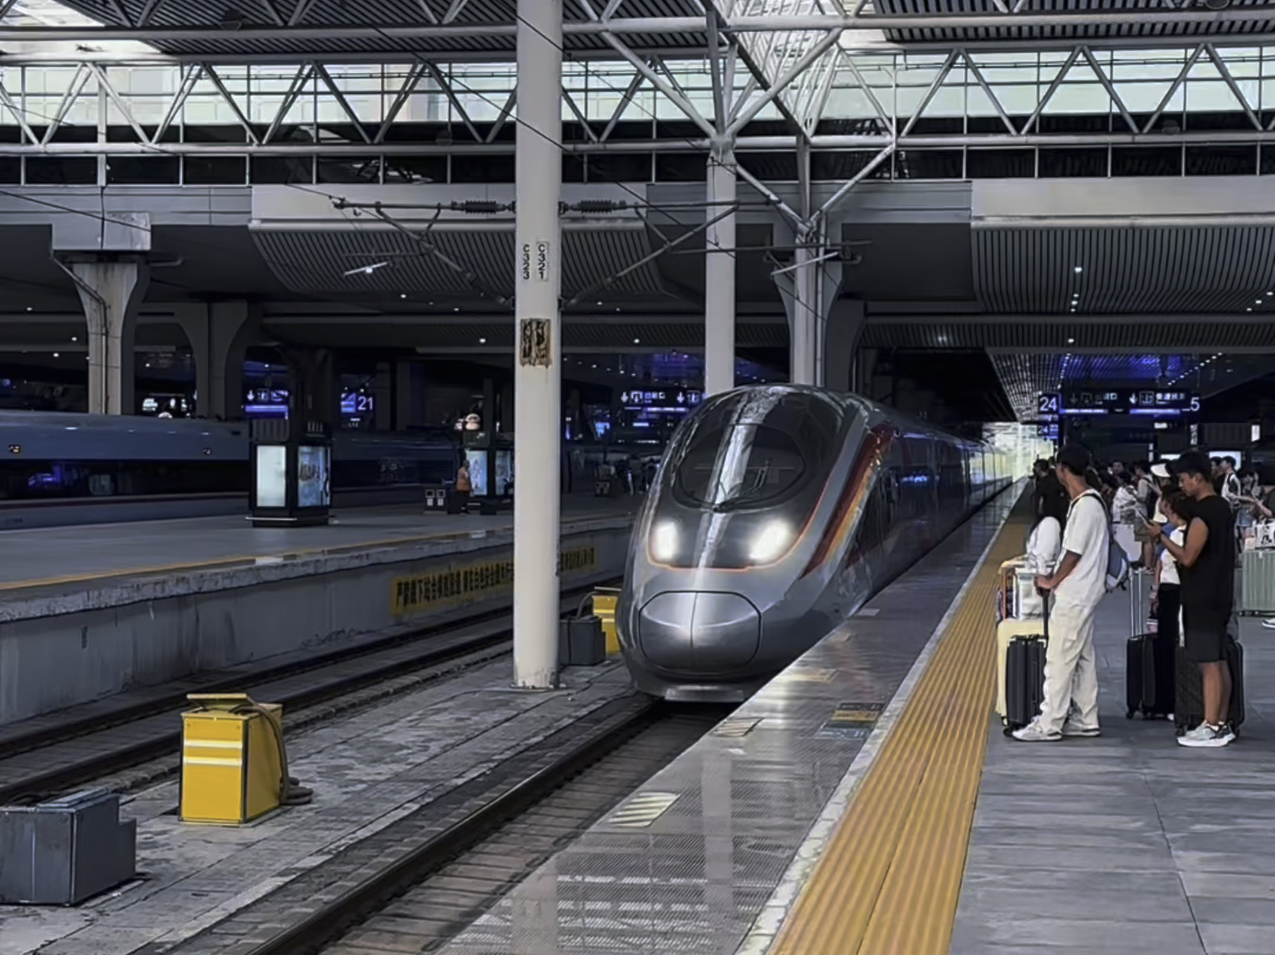
二力平衡的条件
利用二力平衡解决物理问题
行驶在平直轨道上的列车，如果牵引力和阻力相等，则合力等于0，二力平衡，列车将做匀速直线运动。
行驶在平直轨道上的列车，如果牵引力小于阻力，则合力不为0，方向与列车前进方向相反，列车将做逐渐慢下来。

Slide 23
物理聊吧
请在图中画出静止在水平桌面上的杯子受力的示意图，并与同学比较结果。
如果杯子所受的重力是5N，你能判断桌面对它的支持力大小是多少吗？为什么？

Slide 24
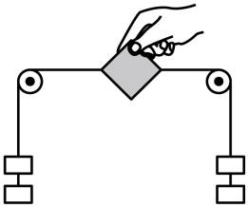
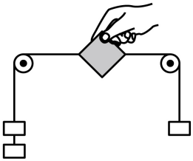

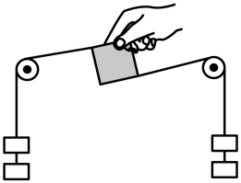
1. 下列情形中，松手后纸片还能保持平衡的是（ ）
A． B．
C． D．
A

Slide 25
2. 物理王坐电梯回家时，电梯匀速上升。若他对电梯的压为F₁，电梯对他的支持力为F₂，他受到的重力为G，则下列判断中正确的是（ ）
A．F₁>G
B．F₂>G
C．F₁和F₂是平衡力
D．F₂和G是平衡力
D

Slide 26
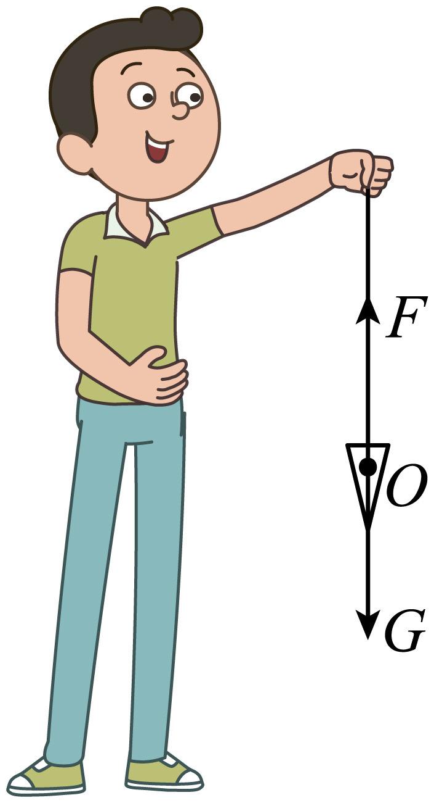
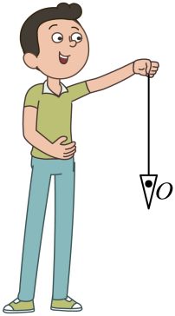
3.请在图中画出重锤静止时受力的示意图（以“O”点为力的作用点）。

